Slide 1


VOTRE LOGO
NOM DE VOTRE ÉVÉNEMENT
Digital Cleanup Day
7ème édition · 16 au 21 mars 2026

Slide 2

Introduction
Bienvenue !
Prénom
NOM
Prénom
NOM
Notes:
Virginie Guérin, Présidente du World Cleanup Day et Jean Christophe Chaussat, Président de l’INR

Slide 3
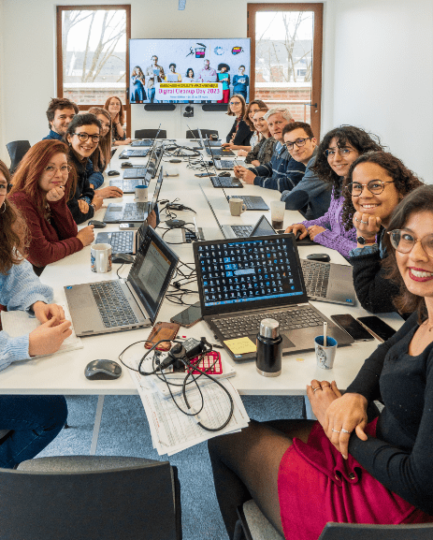
Sommaire
Le numérique et son impact
Présentation du Projet Digital Cleanup Day
4 Catégories de Digital Cleanups
Digital Cleanup Données
Digital Cleanup Réemploi
Digital Cleanup Recyclage
Digital Cleanup Sensibilisation
Et ensuite ?

Slide 4
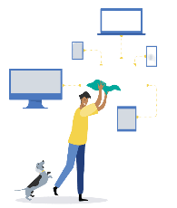
Le constat
Le numérique c’est :
6 milliards d’utilisateurs en 2025
4% des émissions de GES dans le monde sont liées aux Technologies de l'information et de la communication
de 70 à 85% de l’impact carbone d’un smartphone est lié à la fabrication. À cause de l’extraction importante des métaux rares !
46% de taux collecte formelle des DEEE (Déchets d’Equipements Electriques et Electroniques) en France Le reste est brûlé, jeté dans des déchetteries ou abandonné dans la nature !
62 millions de tonnes de déchets électroniques ont été produits dans le monde en 2022
*source : Rapport sur l'économie numérique 2024 - ONU

Slide 5

L’urgence est sans appel :
Changeons nos habitudes numériques (moins stocker, limitons nos mails, supprimons nos données…)
Allongeons la durée de vie des équipements
Limitons le nombre d’équipements
Source : The Shift Project
Etude Ademe - nov 2019

Slide 6
Une croissance exponentielle
+ en +
+ en +
+ en +
de données produites et/ou transférées par équipement
d’utilisateurs
du numérique
et d’internet
d’équipements numériques par utilisateurs
Fabrication
Ressources Non-Renouvelables
Eau
Pollution des sols et eaux
Energies Primaires
Notes:
OK

Slide 7

C’est quoi le numérique responsable ?
C’est déjà prendre conscience que le numérique n’est pas immatériel,
et croire qu’un autre numérique est possible.
Objectif : vise à réduire l'empreinte écologique et sociale des technologies de l’information et de la communication.
Agir pour concilier transition numérique et environnementale (qui comprend l’urgence climatique et sociale).
Notes:
Le GreenIT.fr est la communauté des acteurs du numérique responsable, qui rassemble des ressources et préconisations pour réduire l’empreinte environnementale du numérique grâce aux 5 R
Refuser - l’usage unique, les achats avec déchets
Réduire - la consommation de biens
Réutiliser - tout au possible
Recycler - tout ce qui ne peut pas être réutilisé
Réparer - tout ce qui peut l’être

Slide 8

1 I Constat
Que savez-vous de l’impact du numérique ? - QUIZZ
Notes:
Moment d’échange

Slide 9
Quelle est la proportion en % des émissions de GES* émis par le numérique dans le monde ?
*Gaz à effet de serre.
QUESTION
# 1
Notes:
OK

Slide 10
4%
des GES sont émis par le numérique, c’est bien plus que l’aviation civile !*
*Source : ADEME et ARCEP
RÉPONSE
# 1
Notes:
OK

Slide 11
Combien en % représente le numérique dans la production d’électricité mondiale ?
QUESTION
#2
Notes:
OK

Slide 12
RÉPONSE
#2
10%
de la production d'électricité du monde est mobilisé pour le numérique.*
*Source : ADEME - ARCEP 2021/22
Notes:
OK

Slide 13
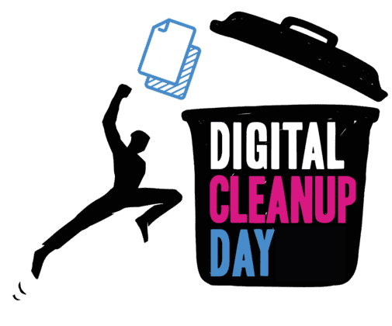

Combien y-a-t-il d’utilisateurs du numérique dans le monde ?
QUESTION
#3
Notes:
OK

Slide 14
6 milliards
d’utilisateurs du numérique dans le monde !*
*Source : Rapport « Digital 2026 » (We Are Social & Meltwater) https://www.meltwater.com/fr/global-digital-trends
RÉPONSE
#3
Un habitant d'Europe occidentale possède en moyenne 9,6 équipements électroniques en 2025 (Source ADEME 2025)
Notes:
OK

Slide 15
Combien de matériaux composent un smartphone
de 5,5 pouces ?
QUESTION
#4
Notes:
OK

Slide 16
+ 70
matériaux
à extraire sont nécessaires pour la fabrication !*
Et ces ressources ne sont pas infinies !
Certaines sont presque déjà épuisées (Argent, Or, Plomb, Cuivre … à horizon 2030) - et extraites dans des mines de terres rares aux conséquences humaines catastrophiques.
*Source : ADEME 2019
RÉPONSE
#4
Notes:
OK

Slide 17
Combien (en tonnes) pèsent les DEEE* dans le monde en 2022 ?
*Déchet d'équipement électrique et électronique (ou D3E).
QUESTION
#5
Notes:
OK

Slide 18
RÉPONSE
#5
62 millions
tonnes de déchets d’équipements électriques et électroniques ont été collectés dans le monde en 2022 !*
*Source : Balde CP, Kuehr R, Yamamoto T, McDonald R, D’Angelo E, Althaf S et al. The Global E-waste Monitor 2024. Bonn, Geneva: International Telecommunication Union, United Nations Institute for Training and Resources; 2024 (https://ewastemonitor.info/).
Notes:
OK

Slide 19
Combien en % représente la part des DEEE collectés en vue d’être recyclés en France ?
QUESTION
#6
Notes:
OK

Slide 20
47,4%
des DEEE collectés ont pu être recyclés en 2023 !*
mais cela représente seulement 14% de matières réellement recyclées.
*Source : https://www.designzerodechet.fr/wp-content/uploads/2024/10/Note-ThématiqueDZD2025.pdf
RÉPONSE
#6
Notes:
OK

Slide 21
Combien en % représente
la part des français qui changent de smartphones alors qu’il fonctionne encore ?
QUESTION
#7
Notes:
OK

Slide 22
88%
des français changent leur téléphone alors qu’il fonctionne encore.*
Les Français conservent leur téléphone entre 2 et 3 ans et 88% d’entre eux le changent alors qu’il fonctionne encore !
*Source : ADEME
RÉPONSE
#7
Notes:
OK

Slide 23
Les impacts du secteur numérique
80%
22%
21%
de l’impact carbone
du mobile est lié
à sa fabrication
Il faut au moins 5 ans d’utilisation pour que l’impact environnemental de l’usage du smartphone soit équivalent à celui de sa fabrication.
des DEEE (Déchets d’Equipements Electriques et Electroniques) sont documentés comme ayant été collectés et recyclés par le biais de canaux appropriés.
Interpol estime que 70% des DEEE des européens sont détournés pour trafic illégal.
des équipements numériques collectés ne sont pas recyclés de manière optimale, en raison de technologies de recyclage encore imparfaites ou d’une séparation insuffisante des matériaux complexes.
80 à 90% des terres rares sont produits par la Chine.
Notes:
OK

Slide 24
Les impacts du secteur numérique
69%
7 à 10%
80 fois
65 à 90%
des Français souhaitent modérer leurs usages du numérique
Le premier usage du numérique est désormais sur mobile. En France, nous utilisons notre mobile plus de 50 heures par mois. 90% de ce temps est consacré à consulter Internet.
de l’électricité mondiale est consommée par internet seul.
Si Internet était un pays, il serait le 3ème consommateur mondial d’électricité après la Chine et les États-Unis.
plus d’énergie est nécessaire pour produire 1 gramme de smartphone que 1 gramme de voiture.
Les 34 milliards de smartphones, ordinateurs, consoles de jeux et téléviseurs que compte la planète occupent une place centrale dans l’impact sur l’environnement.
de l’impact environnemental du numérique est lié aux terminaux (téléviseurs, smartphones, ordinateurs, tablettes, etc).
En 2022, la multiplication des équipements au sein du foyer
et le développement des usages numériques se poursuivent, elle a augmenté de 7 points depuis 2020.
Source : Baromètre du numérique 2019 - ARCEP
Source : Rapport Clicking Clean Greenpeace 2017
Source : Etude Green IT Nov 2019
Source : ARCEP
Notes:
OK

Slide 25

Présentation du projet
Digital Cleanup Day 2026 - 7e édition
Offrons une seconde vie à nos équipements & nettoyons nos données !
Notes:
OK

Slide 26
Le projet
Créer les conditions d’une prise de conscience globale de l’impact environnemental du numérique par une action fédératrice, conviviale et permettant d’engager concrètement le premier pas pour un numérique plus responsable.
Cet événement est porté à l’international par Let’s Do It World. https://www.digitalcleanupday.org/
Notes:
Le Digital Cleanup Day est une initiative de World Cleanup Day France et l’Institut du Numérique Responsable lancée en 2020 sous le nom Cyber World CleanUp Day dont l’idée est de permettre, à tout utilisateur, d’agir concrètement sur son empreinte environnementale liée au numérique !
Cet événement est porté à l’international par Let’s Do It World. https://www.digitalcleanupday.org/

Slide 27




Le Digital Cleanup Day, c’est
Sensibiliser un maximum de personnes à l’empreinte environnementale du numérique responsable.
Contribuer à allonger la durée de vie des équipements numériques ou à
leur donner une seconde vie.
Contribuer à changer les habitudes en matière de production et de transfert de donnés.
Contribuer à consommer moins d’équipements et d’espace de stockage.

Slide 28
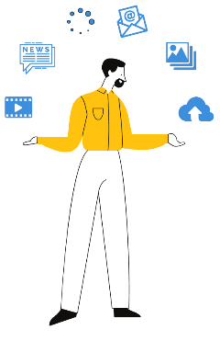
Pourquoi participer ?
UNE ACTION SIMPLE
● Tout le monde peut participer
● Une semaine dédiée, sans contrainte de lieu et d’horaire
● Toutes les actions comptent, même les plus petites
UNE APPROCHE HUMAINE
● Agir pour les prochaines générations
● Partager et transmettre les bonnes pratiques
● Intégrer une communauté avec des valeurs fortes
UN FORT ENGAGEMENT
● Réduire sa pollution numérique
● Prendre soin de la planète
● Soutenir une démarche qui a du sens

Slide 29




Présentation des Digital Cleanups
Un Digital Cleanup c’est une opération de sensibilisation par l’action !
Peu importe le type de Digital Cleanup, l’organisateur s’engage à animer, faire de la pédagogie pour porter les messages clés du numérique responsable.
Il existe 4 types de Digital Cleanups :
Digital Cleanup
Données
Digital Cleanup
Réemploi
Digital Cleanup
Recyclage
Digital Cleanup
Sensibilisation
Notes:
Julien Nora

Slide 30
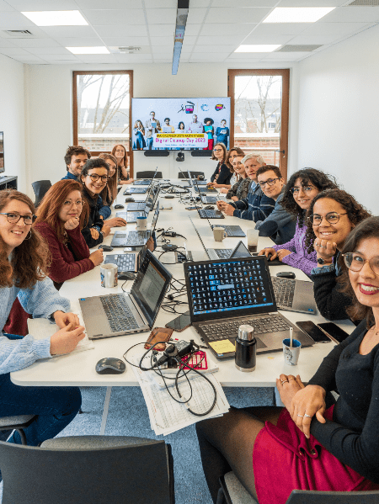

Passons à l’action !
Digital Cleanup Données
Notes:
Julien Nora

Slide 31

Digital Cleanup Données
BUT : Sensibiliser les participants à l’impact environnemental du numérique
ACTION : Supprimer nos données stockées sur nos équipements et sur le cloud, on participe avant tout à la prolongation de la durée de vie des équipements et des infrastructures en plus de limiter notre consommation de données
FORMAT : Atelier collaboratif (de 1h à 4h - en présentiel ou à distance) pour nettoyer, ensemble, de manière conviviale, nos données et ainsi prendre conscience de notre action
RESSOURCES : Fiches pratiques / Kits de com’ / Guides techniques pour aider les organisateurs & participants à supprimer vos données sur les différents appareils ou différentes plateformes cloud / Tableau bilan
BILAN : Via le formulaire sur votre compte : noter le type, la quantité, le poids total de données supprimées

Slide 32

Pourquoi est-ce important de nettoyer ses données ?
Accumuler des données sur son smartphone ou son ordinateur, c’est accélérer l’obsolescence de son matériel et augmenter la capacité de stockage nécessaire dans les data centers.
Nettoyer son smartphone ou son ordinateur,
c’est alléger son équipement, favoriser sa
performance et allonger sa durée de vie !
Notes:
OK

Slide 33

Notre périmètre Digital Cleanup Données
Nos boîtes mails
Nos ordinateurs, serveurs
ou données cloud
Nos téléphones et tablettes
Nos réseaux sociaux
Notes:
OK

Slide 34
N’oubliez pas de remonter votre bilan une fois votre opération terminée !
Vous trouverez un tableau pour votre aider à remonter votre bilan sur le site internet https://digital-cleanup-day.fr/ dans > Espace connecté > Mes outils > Mes outils pour remonter les données.

Slide 35
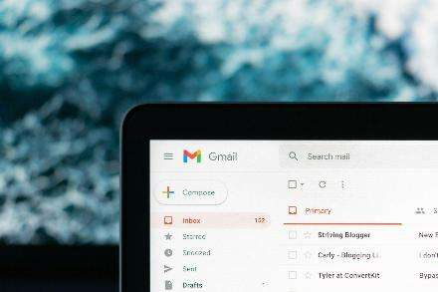
Et si on nettoyait
nos mails ?
Notes:
OK

Slide 36

Nettoyer ses mails
2
Trier et supprimer
mes mails
1 - Commencer par supprimer les mails les plus lourds en les triant par poids, ou pièce jointe
2 - Supprimer des catégories de mails similaires (projet passé, mails automatiques etc)
3 - Ne conserver que le dernier message d’une conversation.
Ranger mes mails
1- Ranger vos mails permet d’identifier plus rapidement les mails importants à conserver et ceux qui ne nécessitent pas conservation
2 - Peut-être identifiez-vous des mails que vous ne lisez jamais ?
1
3
Prendre de nouvelles habitudes
1 - Écrire des mails le plus léger possible : cibler les destinataires, compresser les pièces jointes ou utiliser des liens ou un site de dépôt temporaire et privilégier la messagerie instantanée ou le téléphone.
2 - Mettre en place des règles de vidage automatique de la corbeille.
3 - Se désabonner des newsletters non lues ou privilégier les flux RSS
4 - Méthode Inbox Zero
Notes:
OK

Slide 37
Pour la mesure d’impact de l’événement, merci d’indiquer à la fin de cet échange le nombre et le poids des mails que vous avez supprimés !
Pour commencer, faisons un diagnostic de l’espace de stockage utilisé sur votre boîte mail :
Sous Outlook
→ Paramètres > Compte > Stockage ou Fichier > Outils pour visualiser l’espace de stockage actuellement utilisé
Sous Gmail
→ Allez sur la rubrique Paiements et abonnements sur votre compte > Gérer l’espace de stockage”. Un graphique apparaît vous montrant le “stockage total”. En dessous du graphique, cliquez sur le lien “Afficher les détails”
Et on n’oublie pas de vider la corbeille si ce n’est pas déjà fait !
Cf guide sur le nettoyage des mails
Notes:
OK

Slide 38

Et si on nettoyait nos téléphones ?
Notes:
OK

Slide 39

Nettoyer son téléphone
Trier et supprimer des applications
1) Iphone et Ipad :
- « App Store » puis cochez « Décharger les apps inutilisées »
- « Stockage Iphone/Ipad » pour avoir la liste de toutes vos applis et vous verrez la date de votre dernière utilisation.
2) Android
1 - Ouvrir l’application Google Play Store Google Play.
2 - Appuyer sur Menu puis Mes jeux et applications
3 - Appuyer sur l’application ou le jeu et appuyer sur Désinstaller
2
Trier et ranger mes fichiers
1- Supprimer vos photos et vidéos floues, en double ou en triple, photos prises par accident etc
2 - Trier et supprimer les enregistrements, documents téléchargés etc devenus inutiles
3 - Faire une sauvegarde sur un disque dur externe (déconnecté du réseau ou PC lorsque vous n’en avez pas besoin)
1
3
Trier et supprimer mes conversations
1 - Les textos, WhatsApp, Messenger , Signal, Telegram etc
2 - Les messages de bonne année de 2020,
3 - Le texto, WhatsApp, Messenger qui dit juste “Suis bien arrivé·e “ ou un pouce.
4 - Les conversations inutiles.
4
03
Supprimer les fichiers temporaires
1 - Aller dans “Paramètres“ puis “Stockage”
2 - Libérer de l’espace en cliquant sur “Nettoyer”

Slide 40
Pour aller plus loin, baisser ma consommation
Apprendre à rédiger des messages plus légers
Apprendre à rédiger vos messages en mode léger (par exemple, les vidéos et photos envoyées avec votre smartphone ont-elle besoin d’être en Haute Définition ?) et utile.
2
Sélectionner des applications plus légères
Il est possible de choisir des applications moins lourdes et consommant moins.
Facebook Lite,
Messenger Lite,
Google Maps Go…
1
3
Choisir sa connexion
1 - Privilégier le réseau WIFI ou Filaire plutôt que les réseaux mobiles (5G, 4G).
2 - Couper la 4G/5G dès qu’on a fini notre tâche. Désactiver les données mobiles lorsqu’elles sont inutilisées.
3 - Penser à couper sa localisation, cela évite des transferts de données.
4 - Activer l’économiseur de données sur votre smartphone, il va empêcher certaines applications de recevoir des données en arrière-plan
Et surtout prenez soin de votre matériel !
Notes:
OK

Slide 41
Pour la mesure d’impact de l’événement, merci d’indiquer à la fin de cet échange le nombre et le poids des données que vous avez supprimés !
Pour commencer, faisons un diagnostic de l’espace disponible sur votre mobile :
Sous Android
→ Paramètres > Stockage pour visualiser l’espace de stockage actuellement utilisé
Sous iOs
→ Réglages > Général > Stockage
Vous pouvez ainsi visualiser ce qui prend le plus d’espace sur votre mobile.
Cf guide sur le nettoyage des smartphones & tablettes
Notes:
OK

Slide 42

Et si on nettoyait nos ordinateurs ?
Notes:
OK

Slide 43

Nettoyer son ordinateur
Trier et supprimer ses fichiers
1 - Supprimer vos photos et vidéos floues, en double ou en triple, photos prises par accident etc
2 - Trier et supprimer les enregistrements, documents téléchargés etc devenus inutiles ou les répertoires de fichiers obsolètes (anciens projets etc) ou en doublon.
3 - Faire une sauvegarde sur un disque dur externe (déconnecté du réseau ou PC lorsque vous n’en avez pas besoin)
2
Trier et ranger ses fichiers
1 - Ouvrir vos fichiers, demandez-vous s’ils sont toujours vraiment utiles ?*
2 - Libérer votre bureau et organiser ensuite vos fichiers en dossiers pour y voir plus clair mettre moins de temps à les rechercher
3 - Et on n’oublie pas de vider la corbeille bien sûr
1
3
Aller plus loin
1 - Analyser la typologie des fichiers à supprimer
2 - Identifier de meilleurs pratiques d’organisation de vos répertoires et sauvegardes pour limiter les doublons
3 - Lancer un nettoyage de disque
*En entreprise, on se réfère aux règles de conservation des documents (règles RGPD à l’appui), en collectivité, on vérifie la date d’utilité administrative et/ou l’intérêt historique.

Slide 44
Pour la mesure d’impact de l’événement, merci d’indiquer à la fin de cet échange le poids des éléments que vous avez supprimés !
Sur un ordinateur, on crée simplement un répertoire temporaire “Digital Cleanup” dans lequel on glissera tous les éléments à supprimer. On mesurera simplement le poids final de ce répertoire avant de supprimer définitivement les données.
Sur le cloud, on relève précisément le stockage avant/après le nettoyage:
Sous OneDrive
→ Paramètres > Gérer le Stockage
Sous Google Drive
→ Photo de profil > Gérer votre compte Google > Espace de stockage associé à votre compte > Gérer l’espace de stockage
Pour visualiser ce qui prend le plus d’espace sur votre ordinateur vous pouvez bien évidemment faire de même :
Sous PC
→ Paramètres > Système > Stockage pour visualiser l’espace de stockage utilisé
Sous Mac
→ Pomme > Réglages système > Général > Stockage
Cf guide sur le nettoyage des ordinateurs & drive

Slide 45
Pour aller plus loin : les bonnes pratiques
Effectuez régulièrement un nettoyage de vos données devenues obsolètes
Ne gardez que l’essentiel sur le Cloud et n’activez la synchronisation que sur les dossiers nécessaires
Prenez soin de votre ordinateur : éteignez régulièrement votre ordinateur et pour tous les ordinateurs portables utilisez une housse avec renforts lorsque vous le transportez

Slide 46

Et si on nettoyait nos réseaux sociaux ?
Notes:
OK

Slide 47

Nettoyer ses réseaux sociaux
2
Trier et ranger mes fichiers
1 - Passer en revue vos photos et vidéos et supprimer ce qu’il n’est pas nécessaire de conserver
2 - Faire de même pour les fichiers de vos groupes par exemple
Supprimer mes données obsolètes
1 - Procéder par ordre chronologique pour supprimer vos vieilles publications
2 - Faire le tri dans vos groupes, pages pour supprimer ou vous désabonner de ce qui n’est plus d’actualité
1
3
Limiter le visionnage des vidéos
1 - Désactiver la lecture automatique des vidéos
2 - Choisir une résolution plus basse par défaut pour la lecture des vidéos
3 - Préférer le téléchargement légal au streaming
4 - Privilégiez une connexion Wifi ou filaire autant que possible

Slide 48
Pour la mesure d’impact de l’événement, merci d’indiquer à la fin de cet échange une estimation du type et du nombre de données que vous avez supprimées !
Sur les réseaux sociaux il est difficile de prendre des mesures.
Prenez toutefois bien note du type d’élément supprimé et de leur ordre de grandeur
(exemple : une centaine de publications / 1000 photos / 10 groupes etc…)
Cf guide sur le nettoyage des réseaux sociaux
Notes:
OK

Slide 49
Bravo à vous pour ce nettoyage !
Communiquez votre bilan sur vos réseaux sociaux (#DigitalCleanupDay )
Vous souhaitez aller plus loin ou vous former au numérique responsable ?
Suivez le MOOC proposé par l’INR
(accessible via : https://digital-cleanup-day.fr/se-former/)
Donnez votre témoignage sur contact@digital-cleanup-day.fr
Devenez ambassadeur (https://digital-cleanup-day.fr/mengager-plus/)

Slide 50
À la fin de votre événement … Le bilan !
À la fin de votre opération, n'oubliez pas de nous faire remonter vos stats !
Assurez-vous de bien comptabiliser le nombre total de personnes ayant réellement participé à vos actions de sensibilisation !
Par type de cleanup, pensez à comptabiliser aussi
Digital Cleanup Données :
  le nombre et le poids des données supprimées
Digital Cleanup Réemploi :
  le nombre d’équipements réutilisés, protégés, réparés, ou donnés (selon le type d’action) et par type d’équipement
Digital Cleanup Recyclage :
  le poids total de vos équipements DEEE récoltés
Digital Cleanup Sensibilisation :
  le nombre total de participants
Tous les détails dans votre espace connecté via Mes outils
Modèle de tableau bilan disponible en mars

Slide 51
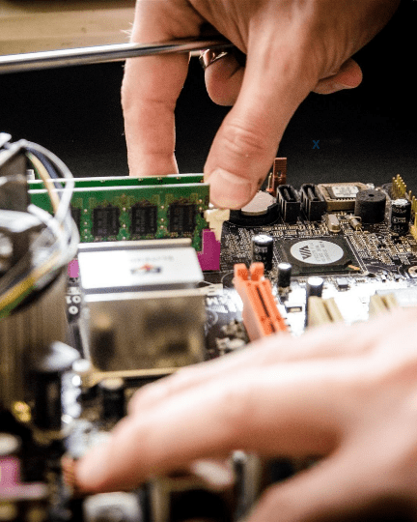

Passons à l’action !
Digital Cleanup Réemploi
Notes:
Julien Nora

Slide 52
Digital Cleanup Réemploi
BUT : Sensibiliser les participants à l’impact environnemental du numérique
ACTION : Ressortir mes anciens équipements qui dorment au placard et donner une seconde vie à tous les équipements pourtant encore fonctionnels
FORMAT :
Atelier de sensibilisation (de 1h à 2h - en présentiel ou à distance) pour ensemble de manière conviviale se réapproprier et prendre soin de son smartphone
Passer à l’action :
    protéger votre téléphone ou votre ordinateur encore fonctionnel
    réparer vous même, via un repair café ou un réparateur agréé votre équipement
    donner votre équipement fonctionnel à un proche ou une association
  RESSOURCES : Fiches pratiques / Kits de com’ / Guides techniques & Supports de présentation pour animer une session dédiée / Tableau bilan
BILAN : Via le formulaire sur votre compte : noter le type, la quantité, le poids total de données supprimées

Slide 53

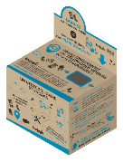
Digital Cleanup Réemploi
Identifier les solutions locales et/ou régionales pour le réemploi.
Si vous n’avez pas d’options : pensez à la GSM Box avec Ecologic pour les téléphones et chargeurs.
Engagez-vous dans une action RSE concrète :
allonger la durée de vie
aider des emplois solidaires chez Ateliers du Bocage
contribuer à réduire la fracture numérique en faisant don de vos anciens téléphones portables
préserver les ressources naturelles nécessaires à la fabrication des téléphones
Commandez une GSM Box avec Ecologic
Envoi gratuit (création d’un compte e-dechet.com + commander la GSM Box + utiliser le code DIGITAL26 pour commande à 0€), collecte en interne, puis renvoi par Bon Colissimo retour prépayé aux Ateliers Du Bocage.
Notes:
https://www.ecologic-france.com/ecologic/nouvelle-box-gsm-a-venir.html

Slide 54

Pourquoi est-ce important d’offrir une seconde vie à nos équipements numériques ?
Nettoyer son smartphone ou son ordinateur, c’est alléger son équipement, favoriser sa performance et allonger sa durée de vie !
Cela évite également de produire de nouveaux équipements : rappelez-vous que pas moins de 80% de l’impact du numérique est lié à la fabrication de nouveaux terminaux !
Notes:
OK

Slide 55


Les guides
Des nouveaux guides sont mis à disposition détaillant le mode opératoire pour offrir une seconde vie à vos équipements.
Offrir une nouvelle vie à son équipement numérique :
  Donner un coup de boost
  Réparer son équipement
  Favoriser le réemploi
  Recycler son équipement
Logigramme d’évaluation des équipements
à destination des participants
Logigramme des processus possibles avec nos partenaires à destinations des organisateurs
Où les trouver ?
digital-cleanup-day.fr > Espace Connecté > Mes outils

Slide 56
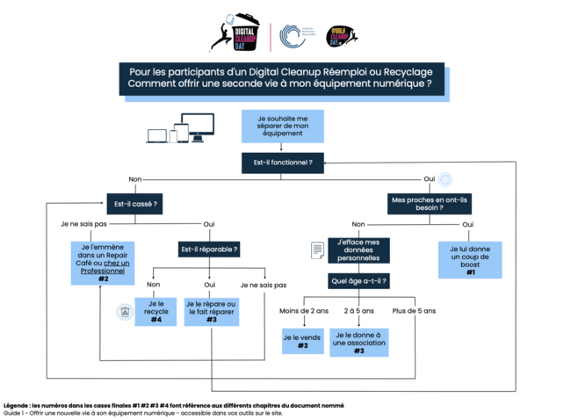

Slide 57
Bonnes pratiques selon l’évaluation de son équipement
1# Redonner un coup de boost à son équipement
Pensez à désinstaller les logiciels / applications inutilisées
  Guide 2_ Nettoyer son ordinateur et son Drive
  Guide 3_ Nettoyer son smartphone et sa tablette
Faites le tri dans vos données sur :
  Guide 4_ Nettoyer ses e-mails
  Guide 5_ Nettoyer ses réseaux sociaux
Au besoin réinitialisez votre appareil (formatage ou remise aux paramètres d’usine) en vous faisant aider par une personne de votre entourage ou en regardant des tutoriels.
Une solution peut aussi être de passer sur un système d’exploitation libre qui est moins gourmand en ressources (par exemple Linux pour ordinateur et/ou pour les smartphones).

Slide 58
Bonnes pratiques selon l’évaluation de son équipement
2# Réparer son équipement
Votre matériel ne tient plus la batterie ou bien l'écran est fendu ? Est-il nécessaire de le remplacer dans son intégralité ? De nombreuses solutions s'offrent à vous pour le réparer.
Réparez vous-même votre équipement grâce à des tutoriels en ligne sur des sites comme https://fr.ifixit.com/ ou https://www.commentreparer.com/.
Faites-vous aider lors d’un Repair café. C’est un atelier consacré à la réparation d'objets et organisé à un niveau local grâce à des bénévoles, il y en a sûrement un près de chez vous.
Ou cherchez un professionnel pour vous accompagner sur des sites comme https://longuevieauxobjets.gouv.fr/ ou label Quali Repar https://www.label-qualirepar.fr/vous-etes-labellise/#annuaires

Slide 59
Bonnes pratiques selon l’évaluation de son équipement
3# Favoriser le réemploi
Votre matériel est encore fonctionnel mais il ne correspond peut-être plus à vos besoins. Il peut encore servir à quelqu’un qui a des attentes différentes ou bien pour d’autres utilisations moins demandeuses en ressources.
Une fois que vous avez récupéré et supprimé vos données, vous pouvez faire don de votre appareil à un proche, une connaissance, ou bien le revendre sur une place de marché en ligne ou encore chez un professionnel qui achète votre matériel d'occasion près de chez vous.
Pour trouver un partenaire de collecte de votre matériel fonctionnel vous pouvez :
Visiter le site https://longuevieauxobjets.gouv.fr/ qui recense de nombreux points de dons de matériel près de chez vous.

Slide 60
Bonnes pratiques selon l’évaluation de son équipement
4# Recycler
Si votre appareil est non fonctionnel ou non réparable, il doit être traité comme Déchets d’Equipements Electriques et Electroniques (DEEE ou D3E). Il sera alors démantelé, les matériaux triés et recyclés dans la mesure possible.
Privilégiez les points d’apport près de chez vous pour limiter les envois longues distances et dynamiser l'écosystème local.
Pour trouver un partenaire de collecte de votre matériel non fonctionnel vous pouvez :
Visiter le site d’Ecologic qui recense de nombreux points de collecte près de chez vous : https://www.ecologic-france.com/citoyens/ou-deposer-mes-dechets.html
Ou visiter le site Ecosystem pour trouver un point de collecte près de chez vous : https://www.ecosystem.eco/fr/recherche-point-de-collecte

Slide 61
N’oubliez pas de remonter votre bilan une fois votre opération terminée !
Vous trouverez un tableau pour votre aider à remonter votre bilan sur le site internet https://digital-cleanup-day.fr/ dans > Espace connecté > Mes outils > Mes outils pour remonter les données.

Slide 62
Bravo à vous pour ce nettoyage !
Communiquez votre bilan sur vos réseaux sociaux (#DigitalCleanupDay )
Vous souhaitez aller plus loin ou vous former au numérique responsable ?
Suivez le MOOC proposé par l’INR
(accessible via : https://digital-cleanup-day.fr/se-former/)
Donnez votre témoignage sur contact@digital-cleanup-day.fr
Devenez ambassadeur (https://digital-cleanup-day.fr/mengager-plus/)

Slide 63
À la fin de votre événement … Le bilan !
À la fin de votre opération, n'oubliez pas de nous faire remonter vos stats !
Assurez-vous de bien comptabiliser le nombre total de personnes ayant réellement participé à vos actions de sensibilisation !
Par type de cleanup, pensez à comptabiliser aussi
Digital Cleanup Données :
  le nombre et le poids des données supprimées
Digital Cleanup Réemploi :
  le nombre d’équipements réutilisés, protégés, réparés, ou donnés (selon le type d’action) et par type d’équipement
Digital Cleanup Recyclage :
  le poids total de vos équipements DEEE récoltés
Digital Cleanup Sensibilisation :
  le nombre total de participants
Tous les détails dans votre espace connecté via Mes outils
Modèle de tableau bilan disponible en mars

Slide 64
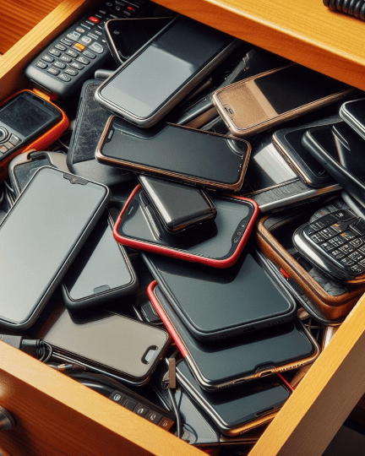
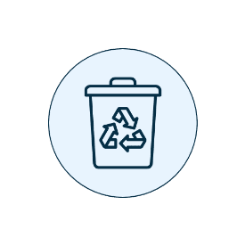
Passons à l’action !
Digital Cleanup Recyclage
Notes:
Julien Nora

Slide 65
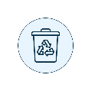
Digital Cleanup Recyclage
BUT : Sensibiliser les participants à l’impact environnemental du numérique
ACTION : Collecter ensemble vos équipements numériques non fonctionnels afin de mieux les valoriser en fin de vie (Filière DEEE)
FORMAT : Mettre en place un point de collecte dans votre organisation (1 à 2 mois - en présentiel) en animant votre stand avec des supports ou des sessions de sensibilisation pour prendre conscience de notre action
RESSOURCES : Fiches pratiques / Kits de com’ / Guides techniques & Supports de présentation pour animer une session dédiée / Tableau bilan
BILAN : Via le formulaire sur votre compte : notez le type et le poids total des déchets collectés

Slide 66
Digital Cleanup Recyclage
Un point de collecte s’organise en 3 étapes clés (avec votre partenaire local ou via notre éco-organisme partenaire national Ecologic) :
Mise en place : Installation de mon contenant (box) dans un lieu visible et accessible dès cette fin d’année
Animation : Communication, collecte des équipements et animation du stand sur des plages horaires données durant les semaines qui suivent
Enlèvement : Gestion de la sortie des équipements récoltés pour vider régulièrement la box => enlèvement proposé la semaine du 16 mars pour une pesée nationale de récolte Digital Cleanup Day 2026
Ou en point de collecte existant comme les bornes Ecosystem, retour en magasin, déchetteries…
*Collectivités : pour une opération ouverte aux habitants, vérifiez que la filière relève d’Ecologic et contactez le responsable régional.

Slide 67
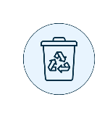
Pourquoi est-ce important de collecter des équipements numériques non fonctionnels ?
Pour valoriser les déchets d'équipements électriques et électroniques (DEEE), il convient de séparer les matières premières, par une série de procédés mécaniques et physiques appelée "le broyage tri matière". Les matières récupérées en bout de chaîne seront réinjectées dans le circuit de fabrication d'équipements neufs.
En participant à une collecte de DEEE en filière normalisée de recyclage, vous renforcez les perspectives positives de ce secteur - à savoir l’harmonisation des pratiques; le Renforcement de la coopération entre les pays pour lutter contre le crime organisé transfrontalier; l’Amélioration du suivi des flux et des acteurs impliqués dans la filière; et la Mise en place de standards de recyclage et de réutilisation ainsi que d'incitations favorisant les filières de traitement officielles.
Notes:
OK

Slide 68
Les guides
Des nouveaux guides sont mis à disposition détaillant le mode opératoire pour offrir une seconde vie à vos équipements.
Offrir une nouvelle vie à son équipement numérique :
  Donner un coup de boost
  Réparer son équipement
  Favoriser le réemploi
  Recycler son équipement
Logigramme d’évaluation des équipements
à destination des participants
Logigramme des processus possibles avec nos partenaires à destinations des organisateurs
Où les trouver ?
digital-cleanup-day.fr > Espace Connecté > Mes outils

Slide 70
Bonnes pratiques selon l’évaluation de son équipement
# Recycler
Si votre appareil est non fonctionnel ou non réparable, il doit être traité comme Déchets d’Equipements Electriques et Electroniques (DEEE ou D3E). Il sera alors démantelé, les matériaux triés et recyclés dans la mesure possible.
Privilégiez les points d’apport près de chez vous pour limiter les envois longues distances et dynamiser l'écosystème local.
Pour trouver un partenaire de collecte de votre matériel non fonctionnel vous pouvez :
Visiter le site d’Ecologic qui recense de nombreux points de collecte près de chez vous : https://www.ecologic-france.com/citoyens/ou-deposer-mes-dechets.html
Ou visiter le site Ecosystem pour trouver un point de collecte près de chez vous : https://www.ecosystem.eco/fr/recherche-point-de-collecte

Slide 71
N’oubliez pas de remonter votre bilan une fois votre opération terminée !
Vous trouverez un tableau pour votre aider à remonter votre bilan sur le site internet https://digital-cleanup-day.fr/ dans > Espace connecté > Mes outils > Mes outils pour remonter les données.

Slide 72
Bravo à vous pour ce nettoyage !
Communiquez votre bilan sur vos réseaux sociaux (#DigitalCleanupDay )
Vous souhaitez aller plus loin ou vous former au numérique responsable ?
Suivez le MOOC proposé par l’INR
(accessible via : https://digital-cleanup-day.fr/se-former/)
Donnez votre témoignage sur contact@digital-cleanup-day.fr
Devenez ambassadeur (https://digital-cleanup-day.fr/mengager-plus/)

Slide 73

Digital Cleanup Recyclage

Slide 74


La WEeeTRI Box, comment ça marche ?
Mise en place d’une WEeeTRI Box et/ou WEeeTRI Don - commande & installation : je commande ma box gratuitement auprès d’Ecologic (création d’un compte e-dechet.com + code DIGITAL26 même si commande à 0€), je l’installe dans un endroit stratégique & accessible.
Animation de mon stand & collecte des équipements - je m’approprie le kit de com’ + je prévoie des créneaux d’animation pour sensibiliser et/ou faire appel à un expert pour intervenir sur votre site + ressources en ligne
Enlèvement & gestion de la sortie des équipements - faire une demande d’enlèvement à Ecologic (via le compte e-dechet.com), l’opérateur intervient dans les 10 jours pour collecter, peser, puis traiter les DEEE (RDV pris sous 72H) + reporting avec document de traçabilité en ligne (via le compte personnel www.e-dechets.com
*Collectivités : pour une opération ouverte aux habitants, vérifiez que la filière relève d’Ecologic et contactez le responsable régional.
Jonathan CROS
1 box = 25kg → l’enlèvement est gratuit une fois par an ou à tout moment si + de 10 box = 250kg
À mutualiser localement pour prévoir une tournée d’enlèvement par quartier / ville / secteur
Notes:
Romuald Ribault - Directeur Marketing de Ecologic

Slide 75
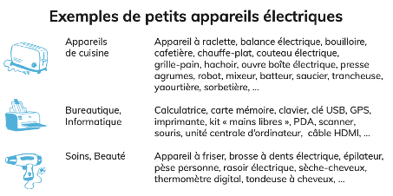
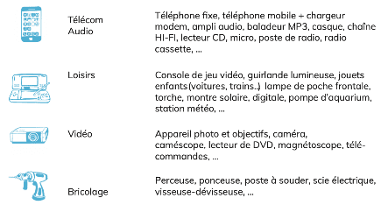
Exemples de déchets à mettre dans la WEeetri box

Slide 76
À la fin de votre événement … Le bilan !
À la fin de votre opération, n'oubliez pas de nous faire remonter vos stats !
Assurez-vous de bien comptabiliser le nombre total de personnes ayant réellement participé à vos actions de sensibilisation !
Par type de cleanup, pensez à comptabiliser aussi
Digital Cleanup Données :
  le nombre et le poids des données supprimées
Digital Cleanup Réemploi :
  le nombre d’équipements réutilisés, protégés, réparés, ou donnés (selon le type d’action) et par type d’équipement
Digital Cleanup Recyclage :
  le poids total de vos équipements DEEE récoltés
Digital Cleanup Sensibilisation :
  le nombre total de participants
Tous les détails dans votre espace connecté via Mes outils
Modèle de tableau bilan disponible en mars

Slide 77

Digital Cleanup Sensibilisation
BUT : Sensibiliser les participants à l’impact environnemental du numérique.
ACTION : Former / S’informer / Échanger
FORMAT : Participation à une réunion d’informations, à la Fresque du Numérique, à un jeu (en ligne ou de plateau)...
RESSOURCES : Jeu de plateau (Numéville), jeux en ligne (Dowino, The Wokies) et MOOCs de l’INR …
BILAN : Via le formulaire sur votre compte : Indiquer le nombre de participants

Slide 78


Soutenez le projet
Faire un don*
Vous pouvez soutenir le Digital Cleanup Day et contribuer à la dynamique du mouvement !
*via l’association World Cleanup Day - France
Devenir adhérent
Que ce soit à titre personnel ou via votre structure, vous pouvez soutenir des projets concrets en adhérant à l’Institut du Numérique Responsable ou au World Cleanup Day - France.
Devenir partenaire

Slide 79

MERCI
À vous de jouer !
contact@digital-cleanup-day.fr
digital-cleanup-day.fr

